Slide 1
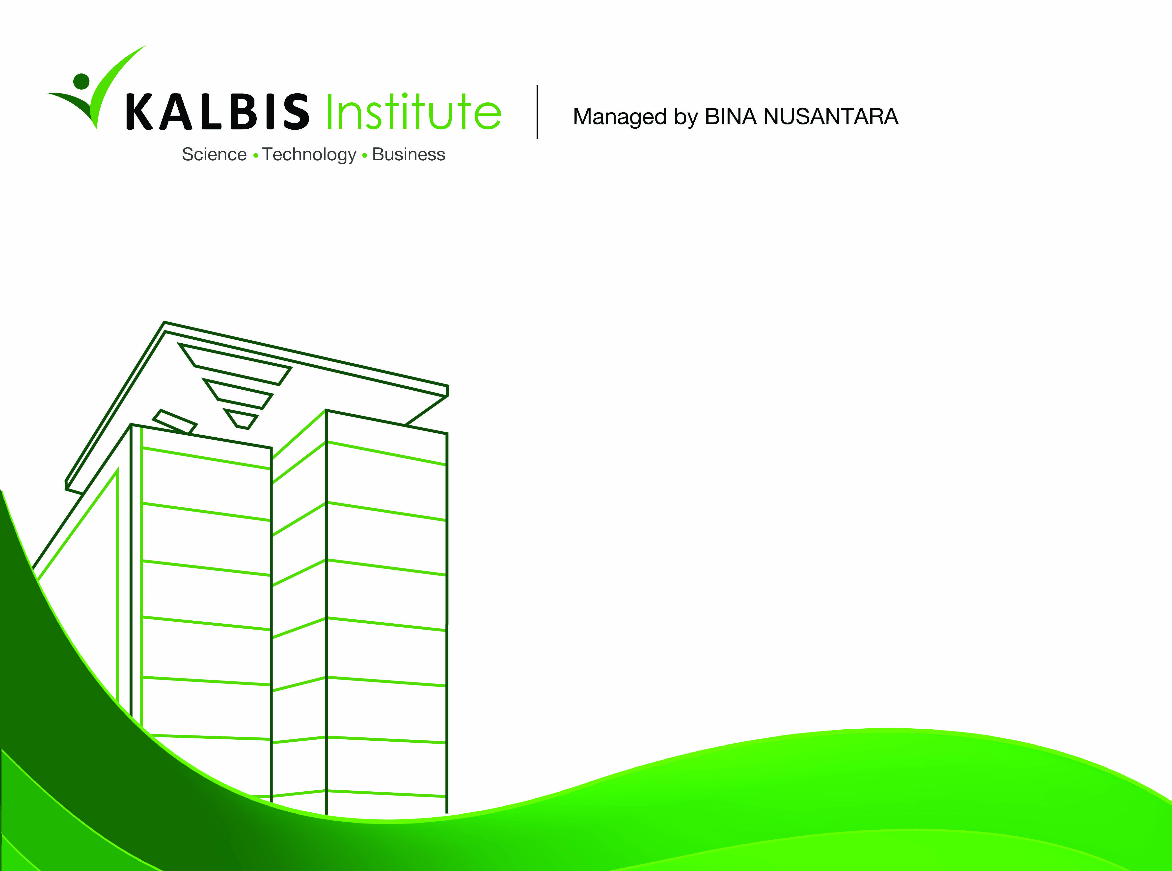
MATA KULIAH : Teori Bahasa dan Automata
KODE MATA KULIAH/SKS : TI0102 / 2 sks
KURIKULUM : 2017
VERSI : 0.1

Slide 2
Minggu 13 Pertemuan 13

Slide 3
KEMAMPUAN AKHIR YANG DIHARAPKAN
Mahasiswa mampu menjelaskan Push Down Automata

Slide 4
MATERI POKOK
•PDA dengan Final State
•PDA dengan Stack
•PDA dengan input string

Slide 5
SUMBER PUSTAKA
Xavier, S. P. (2005). Theory of Automata, Formal Language, and Computation. New Age International (P)
Gurari, E. (1989). An Introduction to the Theory of Compilation. Computer Science Press.
Hopcroft, J. E., Motwani, R., & Ullman, J. D. (2007). Introduction to automata theory, languages, and computation. Pearson/Addison Wesley.
Dirgantara, H. B. (2016). Pengantar Teori Bahasa dan Automata: Merancang Automaton dengan JFLAP. Yogyakarta: Teknosain.

Slide 6
Pushdown Automata
Pushdown automata didefinisikan oleh context free language. Pushdown automata merupakan perpanjangan dari nondeterministic finite automata dengan penambahan suatu tumpukan (stack) yang sama dengan prinsip tumpukan pada struktur data. Tumpukan ini dapat dibaca, ditambah (push), ataupun dibuang (pop).
Pushdown automata dapat menerima string dengan 2 cara: • Pushdown automata yang menerima string jika berhenti di final state, seperti finite automata. • Pushdown automata yang menerima string jika semua input dan tumpukannya sudah habis, tidak memedulikan apakah input berhenti di final state atau tidak.

Slide 7
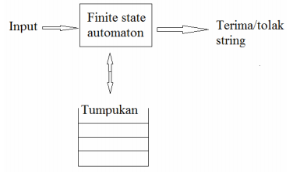
Pushdown Automata
Dalam setiap fungsi transisi pada pushdown automata:
“Memakan” satu per satu simbol input yang digunakan untuk transisi, jika input sudah habis, maka tidak ada pergerakan lagi.
Berpindah ke state yang berbeda atau tetap pada state yang sama seperti sebelumnya.
Mengganti simbol pada tumpukan dengan string lain, stringnya bisa saja merupakan ɛ yang menandakan tumpukan berarti dibuang (pop).

Slide 8
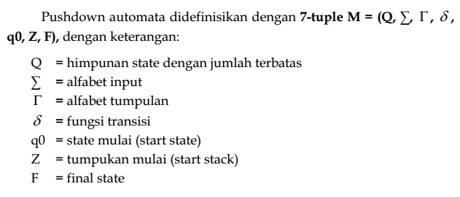
Definisi PDA

Slide 9
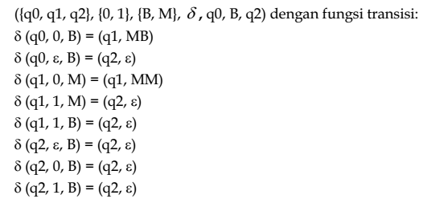
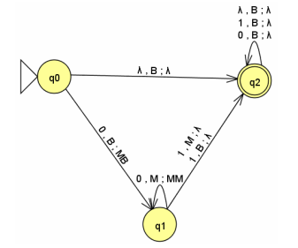
Menggambar PDA
terdapat pushdown automata dengan 7-tuple

Slide 10
Eksekusi PDA
Pushdown automata dapat dieksekusi dengan mudah melalui pelacakan fungsi transisi dan konsumsi input. jika input dan tumpukan sudah habis, maka input tersebut diterima

Slide 11
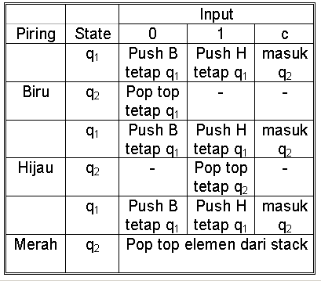
Contoh Mekanisme PDA

Slide 12
PDA dengan empty stack
Tentukan langkah-langkah PDA untuk string input : 001c100 dengan fungsi transisi sbb jika dimulai dari stack M
1. δ( q_{1,} 0, M) = {( q₁, BM)}
2. δ( q₁, 0, B) = {( q₁, BB)}
3. δ( q₁, 0, H) = {( q₁, BH)}
4. δ( q₁, c, M) = {( q₂, M)}
5. δ( q₁, c, B) = {( q₂, B)}
6. δ( q₁, c, H) = {( q₂, H)}
7. δ( q₂, 0, B) = {( q₂, ∈)}
8. δ( q₂, ∈, M) = {( q₂, ∈)}
9. δ( q₁, 1, M) = {( q₁, HM)}
10. δ( q₁, 1, B) = {( q₁, HB)}
11. δ( q₁, 1, H) = {( q₁, HH)}
12. δ( q₂, 1, H) = {( q₂, ∈)}

Slide 13
Langkah-langkah PDA :
(q₁, 001c100, M) → (q₁, 01c100, BM)
→ (q₁, 1c100, BBM) → (q₁, c100, HBBM)
→ (q₂, 100, HBBM) → (q₂, 00, BBM)
→ (q₂, 0, BM) → (q₂, ∈, M) → (q₂, ∈, ∈)
→ accept

Slide 14
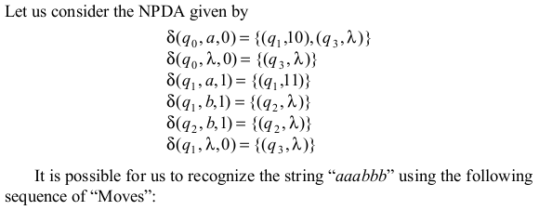
Contoh PDA (2)

Slide 15
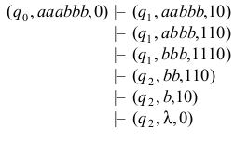

Slide 16
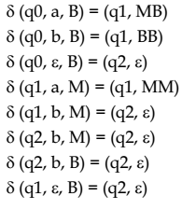
Contoh 3
Terdapat PDA A dengan 7-tuple = ({q0, q1, q2}, {a, b}, {B, M}, t , q0, B, q2). Tentukan apakah string aabb dan abba diterima?

Slide 17
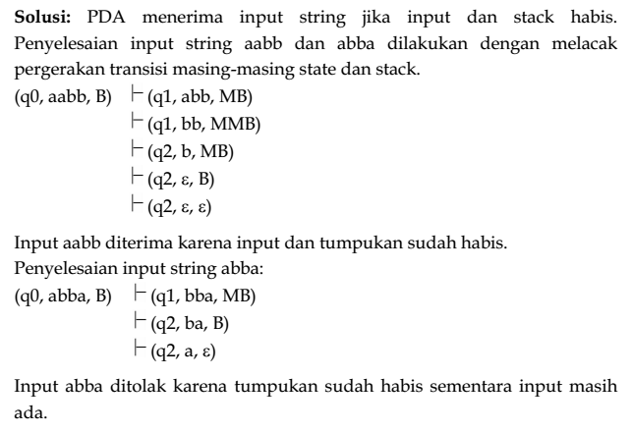

Slide 18
Kuis http://bit.ly/automata-13
Tentukan langkah-langkah PDA stack dengan start state q1 untuk string input di bawah ini (diterima/tidak) dengan fungsi transisi sbb. Stack dimulai dari M dan input awal 0, state q1
δ( q_{1,} 0, M) = {( q₁, BM)} -- δ( q₁, c, H) = {( q₂, H)}
δ( q₁, 0, B) = {( q₁, BB)} --δ( q₁, 0, H) = {( q₁, BH)}
δ( q₁, c, M) = {( q₂, M)} -- δ( q₁, c, B) = {( q₂, B)}
δ( q₂, 0, B) = {( q₂, ∈)} -- δ( q₂, ∈, M) = {( q₂, ∈)}
δ( q₁, 1, M) = {( q₁, HM)} -- δ( q₁, 1, B) = {( q₁, HB)}
δ( q₁, 1, H) = {( q₁, HH)} --δ( q₂, 1, H) = {( q₂, ∈)}
0101c100
000c001

Slide 19


